Slide 1
Doorontwikkeling van de account- en reviewgesprekken

Slide 2



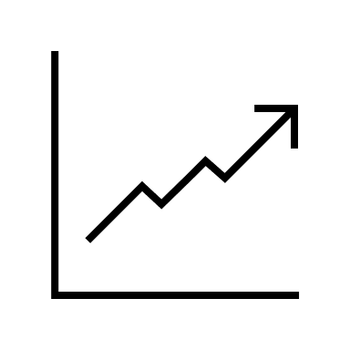


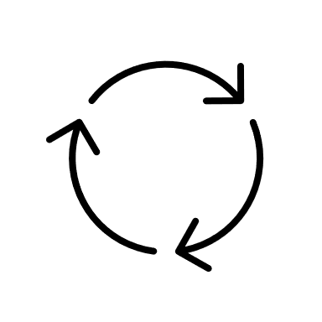

De accountgesprekken hoogcomplex en reviewgesprekken
Doel: Wat is de gezamenlijke focus van het gesprek? | Deelnemers: Hoe haken we de juiste mensen aan? | Frequentie: Hoe vaak gaan we met elkaar in gesprek? | Cijfers: Hoe maken we gebruik van cijfers?
Gespreksvoering: Hoe gaan we succesvol in gesprek? | Duiding: Hoe duiden we de cijfers? | Plan-do-check-act: Hoe realiseren we continue verbetering? | Evaluatie en overig: Hoe ontdekken we samen wat werkt? Welke aanvullende punten zijn er nog?

Slide 3
Doel: wat is de gezamenlijke focus van het gesprek?
Jaarlijks 2 gesprekken met hoogcomplex combinaties:
Doel van het gesprek:
1. Contractgesprek. Doel is relatie- en contractmanagement:
-Leveranciersmanagement: hoe staat de aanbieder/combinatie ervoor? Is de aanbieder/combinatie gezond?
-Contractmanagement: wordt het contract uitgevoerd?
2. Inhoudelijke gesprek. Doel is het bevorderen van strategisch partnerschap gericht op het realiseren van transformaties in ons stelsel (uitvoering van de regiovisie) en eigen speerpunten/visie:
wat ziet de combinatie in de praktijk mbt de gewenste transformatie? Wat is de invloed daarop? Wat doet de combinatie daaraan? Wat hebben we van elkaar nodig om de regionale en eigen transformaties te realiseren?

Slide 4
Doel: wat is de gezamenlijke focus van het gesprek?
Jaarlijks 2 reviewgesprekken:
1. Formele gesprek. Doel is:
Relatiemanagement
Accountmanagement: worden de afspraken nagekomen? Zijn er signalen vanuit het werkveld?
c. Uitvoeringsmanagement: hoe loopt de uitvoering van de jeugdhulpverlening? Wat gaat goed en wat kan beter? Wat kunnen andere gemeenten van jou leren en jij van hen?
2. Inhoudelijke gesprek. Doel is:
d. Bevorderen van strategisch partnerschap gericht op het realiseren van transformaties in ons stelsel (uitvoering van de regiovisie) en eigen speerpunten/visie

Slide 5
Deelnemers: hoe haken we de juiste mensen aan?
 | Hoogcomplex: contract | Hoogcomplex: inhoud | Reviewgesprek: formeel | Reviewgesprek: inhoud
Inkoop/contractman | v | v | v | v
Manager ZI2T |  |  | v | v
Beleid Zi2T | v | v | v | v
Beleid regio | v | v | v | v
Expertise mbt data | v | v | v | v
LAT-ter | v | v | v | v
JP’er
Manager |  |  |  | Optioneel
Financieel adviseur | Optioneel |  | Optioneel
Wethouder
  Voor alle gesprekken geldt dat afhankelijk van de onderwerpen op de agenda specifieke collega’s/medewerkers kunnen deelnemen.
  Bij alle gesprekken nemen alleen personen deel, die iets aan het gesprek toe te voegen hebben.
  Bij iedere combinatie/aanbieder nemen iedere keer dezelfde personen als basis deel vanuit de regio.
Notes:
Optioneel: afhankelijk van het onderwerp

Slide 6
Frequentie: hoe vaak gaan we met elkaar in gesprek?
1 op 1 gesprekken:
2x per jaar een gesprek met de hoogcomplex zorgcombinaties:
  1x over de organisatie, financiële status en rechtmatigheid
  1x over de inhoud
2x per jaar worden de reviewgesprekken met gemeenten gevoerd:
  1x over de organisatie, het stelsel/uniformiteit, stand van zaken hulpverlening in de gemeente
  1x over de inhoud
Plenair:
grote bijeenkomst voor alle jeugdhulpaanbieders.
overlegtafels hoogcomplex gevoerd.
Beleidstafel, LAT, LAT+

Slide 7
Cijfers: hoe maken we gebruik van cijfers?
Datagedreven werken is een belangrijk uitgangspunt in de regio.
Mede aan de hand van data bepalen we gezamenlijk de agendapunten.
We gebruiken de data, die we als regio beschikbaar hebben, en de data, die gemeenten en aanbieders hebben.
Als voorbereiding maken we als regio een overzicht met de belangrijkste indicatoren.
De aanbieder of gemeente vult het overzicht aan met eigen relevante data.
Zowel de aanbieder (-s) als de regio analyseert dit overzicht en geeft aan welke onderdelen op de agenda moeten komen.
We maken een samenvatting van de data, die nader besproken gaan worden met elkaar tijdens het gesprek.

Slide 8
Gespreksvoering: hoe gaan we succesvol in gesprek?
  Locatie:
  voorbereidende gesprekken zijn online
  account/reviewgesprekken vinden plaats in stadskantoor gemeente Roosendaal
  Houding: we hebben een open houding, we zijn voorbereid en we zijn op tijd
  Verslaglegging: zo beknopt als mogelijk, zo uitgebreid als noodzakelijk.
    Verslaglegging gebeurt op eenduidige wijze (mbv een format). Naast datum, deelnemers en kort verslag per agendapunt worden de besluiten en actiepunten worden genoteerd.

Slide 9
Duiding: hoe duiden we de cijfers?
In de voorbereiding wordt gecheckt of de deelnemers de data herkennen, zodat tijdens het gesprek geen discussie ontstaat over de juistheid ervan.
Tijdens het gesprek:
a. Herkennen:
Kun je vertellen hoe deze cijfers zich verhouden tot wat jullie dagelijks zien?
b. Begrijpen
Hoe denk je dat dit komt? Had je deze uitkomsten verwacht? Waarom wel/niet?
c. Waarderen
Waar zijn jullie trots op in deze cijfers? Met welke cijfers zijn jullie nog niet tevreden en waarom?
d. Verbeteren
Willen we hier iets aan verbeteren? Zien we (verbeter-)acties op basis van deze cijfers? Wie of wat kan helpen om voor de verbetering te zorgen?

Slide 10
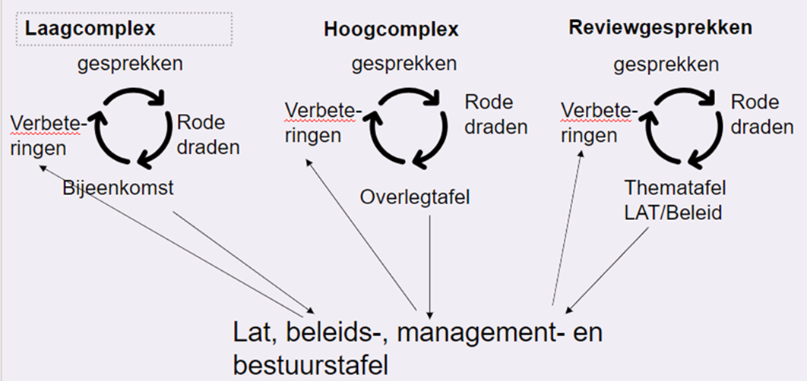
Plan-do-check-act: hoe realiseren we continue verbetering?
Door uit alle gesprekken de rode draden te halen, kunnen we de belangrijkste thema’s benoemen. De rode draden worden teruggekoppeld naar de diverse overlegtafels en plenaire bijeenkomsten en gezamenlijk worden verbeteringen geformuleerd. Dit zorgt voor transparantie en stelt ons in staat om gezamenlijk te werken aan het verbeteren van de kwaliteit van de zorg.
Notes:
Hervormingsagenda

Slide 11
Evaluatie en overig: hoe ontdekken we samen wat werkt?
  Evaluatie:
Na iedere gespreksronde de contactpersoon van de combinatie en van de gemeente bellen om te reflecteren op het gesprek. Deze input wordt meegenomen in de evaluatie met het ZI2T en de beleidstafel.

Slide 12
Evaluatie en overig: rol van de client en de wetenschap
  Rol van de client:
  Idealiter worden de rode draden voorgelegd aan een vertegenwoordiging van clienten om hun duiding van de rode draden eraan toe te voegen. Dit gaan we doen op het moment dat clientparticipatie in onze regio vormgegeven is. Op dit moment ontbreekt hiervoor de infrastructuur.
  Rol van de wetenschap en ervaringen in het land:
  De rode draden worden niet alleen aangevuld met de duiding van de client, maar ook met hetgeen geleerd kan worden uit de wetenschap en opgedane ervaringen door andere regio’s, gemeenten, aanbieders.
  De rode draden aangevuld met perspectief van de client en met opgedane kennis en ervaringen geven een compleet beeld op basis waarvan verbetervoorstellen geformuleerd kunnen worden.

Slide 13
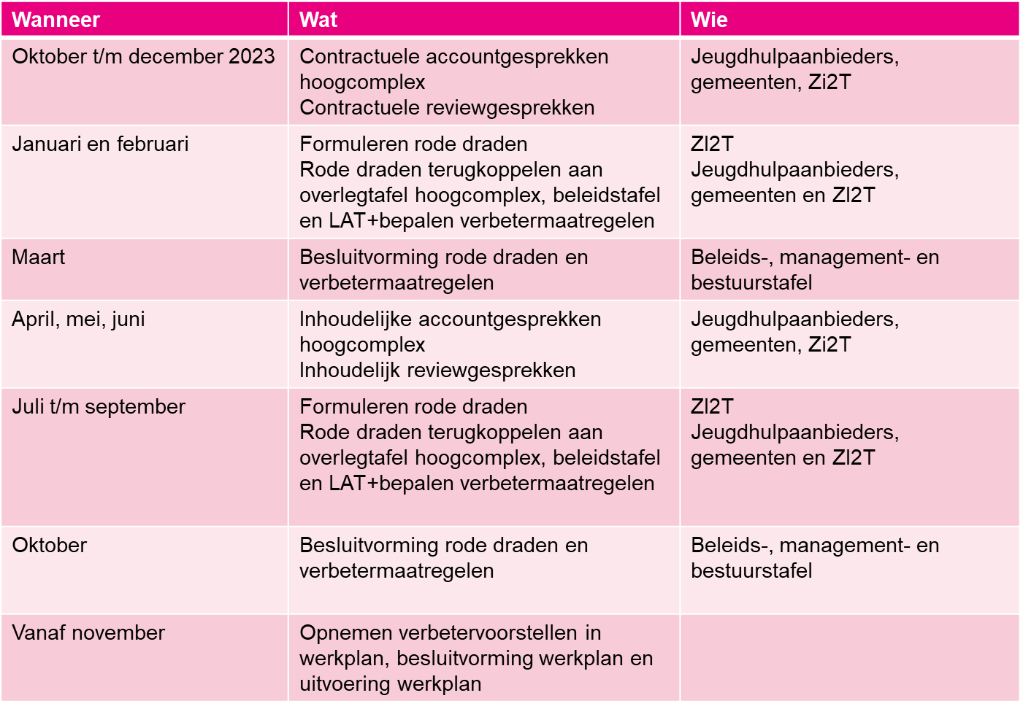
Planning

